Slide 3
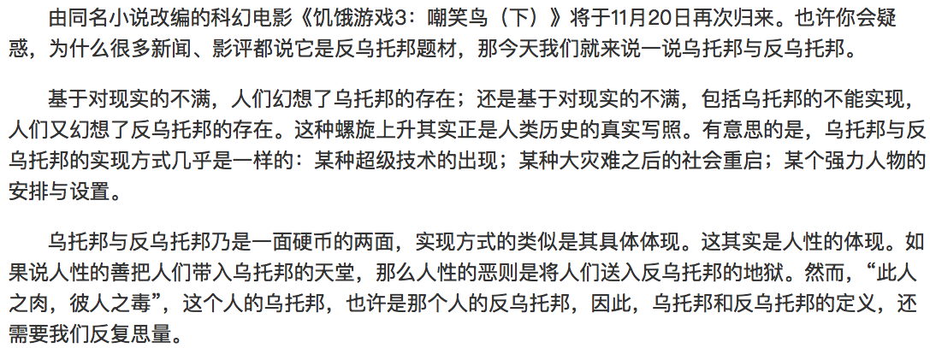

Slide 4
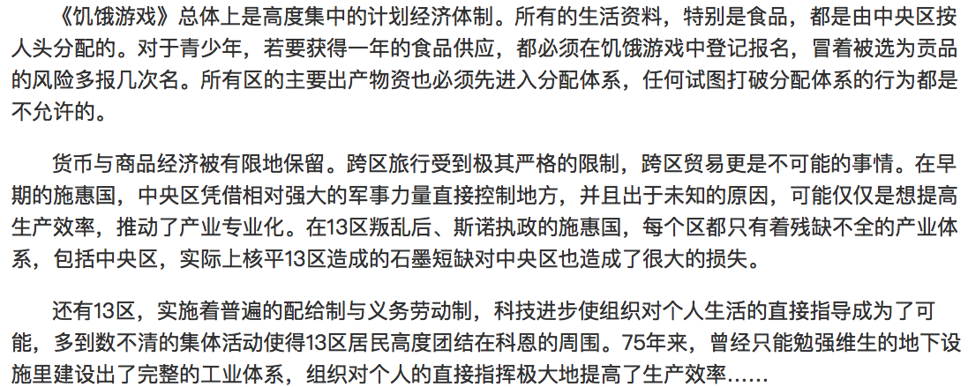

Slide 6
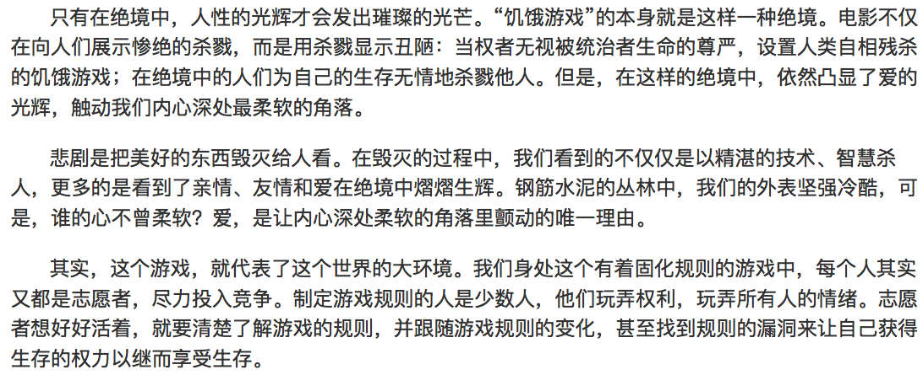

Slide 8
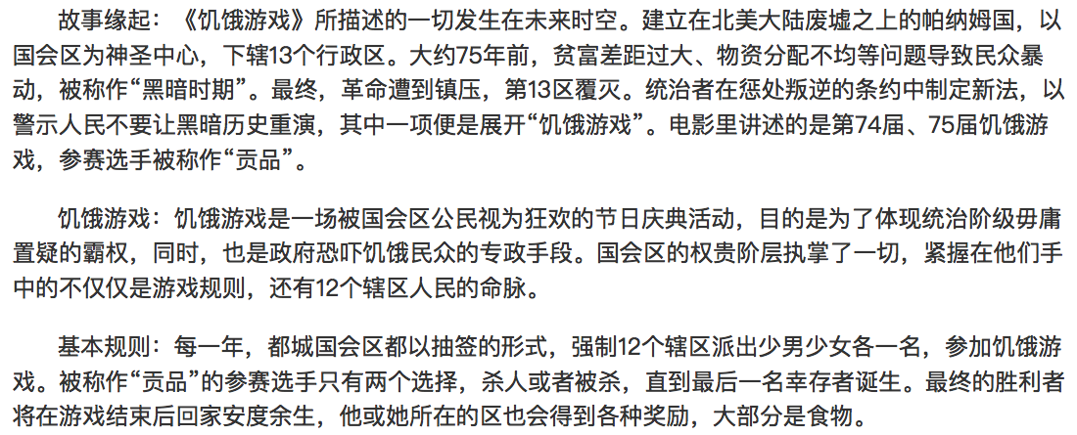

Slide 9
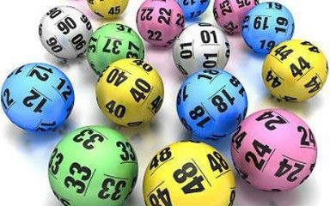
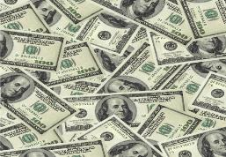
彩票
LO: 理解反乌托邦社会的规则习俗.
提到彩票你想到了什么？

Slide 10
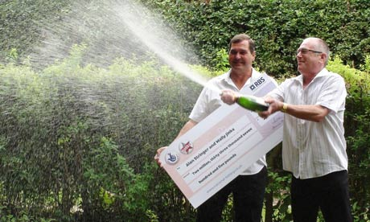
LO:理解反乌托邦社会的规则习俗.

Slide 11
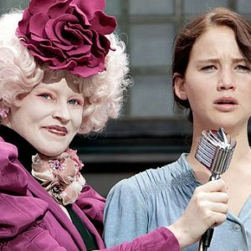
LO1:理解反乌托邦社会的规则习俗.
LO2: 两段文字比较.
两部小说之间的相同和不同之处是什么？
10 minutes

Slide 12
LO1:理解反乌托邦社会的规则习俗.
LO2: 两段文字比较.
10 minutes
两部小说之间的相同和不同之处是什么？
饥饿游戏
彩票
共同点

Slide 13
平等时代
反乌托邦人物

Slide 14
Title: 平等时代
LO1: 分析平等时代.
LO2: 评论反乌托邦人物.
讨论…
“平等”意味着什么?
“平等社会”是什么样的?
为什么与反乌托邦相关联?

Slide 15
LO1:分析平等时代.
LO2: 评论反乌托邦人物.
２０８１年，人人平等的时代终于到来了。人们不再是仅仅在上帝和法律面前平等，而是在方方面面都平等了。没有其他比人更显高贵，没有其他比人更显漂亮，没有人比其他人更显强健和敏捷。这些平等全部源于《美利坚合众国宪法》第２１１、２１２和２１３条修正案的规定，以及美国“智力管制官”麾下各位“智力管制员”的兢兢业业、忠于职守.
5
minutes
Think, pair, share.
这一社会的好处是什么?
听起来是好还是坏?
你愿意在这样的社会中生活吗?
这里的人人平等其中的含义是什么?

Slide 16
LO1:分析平等时代.
LO2: 评论反乌托邦人物.
Task One
读文章得第二和第三段.
勾出对乔治智力的描述.
不超过三行的总结解释他们生存的社会是什么样的.
5 mins.

Slide 17
LO1:分析平等时代.
LO2: 评论反乌托邦人物.
Task Three
用要点-证据-解释回答以下问题:
“从哪些方面可以看出平等时代是一个反乌托邦政府?”
10
minutes
平等时代是一个反乌托邦政府是因为政府控制其公民. 正如文中所述“而乔治的智力则比一般人要高，所以他的耳朵里安装了一个用来干扰智力的微型无线电装置，法律要求他永远带着这个智力干扰装置”. 也就是说政府给高智商的人都安装了干扰装置限制他们思考。典型的反乌托邦政府会通过恐惧，体力限制来控制其公民. 这里政府就裁定处置开智力管制公民。“永远”作者是强调乔治必须一直带着这个装置.
Success Criteria
Bronze: 用要点-证据-解释做了简单的理解和解释.
Silver: 着墨于作者写作或者描述效果.
Gold: 联系到其他反乌托邦的小说.

Slide 18
LO1:反乌托邦人物评论.
生动的人物是由作者细节描述出来的，而不是直接告诉读者他们想要听的结局.
Notes:
9.30-9.45

Slide 19
LO1:反乌托邦人物评论.
生动的人物是由作者细节描述出来的，而不是直接告诉读者他们想要听的结局.
他们都有什么表现.
外表的描述.
旁人对他们的反应.
他们怎么说话.
Notes:
9.30-9.45

Slide 20
LO1:反乌托邦人物评论.
10 minutes
评论之后的创造
Task
创造新的反乌托邦的故事.
着眼于背景和主要人物.
遵循反乌托邦社会的规则.
社会的整体结构是什么样的?
你希望读者有什么反应?
对政府和权力的态度
背景
你希望读者有什么反应?
人物
怎样对待普通人?
社会背景看起来是怎么样的?
性格
外表
Notes:
10.50-11.00

Slide 21
LO: 分析和评论反乌托邦政府政府的描写，比较考试日和平等时代.
右图跟考试日和平等时代有什么联系.
Notes:
2.20-2.30

Slide 22
LO:分析和评论反乌托邦政府政府的描写，比较考试日和平等时代.
Lesson Objectives
- 分析和评论反乌托邦政府政府的描写，比较考试日和平等时代.
Lesson Outcomes
- 完成练习，找出原文进行分析.
- 用要点-证据-解释-联系比较结构来比较两个文章，识别反乌托邦的特征.
- 写出你的故事的报刊头条文字.

Slide 23
LO: 分析和评论反乌托邦政府政府的描写，比较考试日和平等时代.
在考试日和平等时代中怎样描写了反乌托邦政府?
写一个要点-证据-解释-比较文章回答上述问题.
在平等时代和考试日中政府都害怕智商高的人. 文中说：“乔治的智力则比一般人要高，所以他的耳朵里安装了一个用来干扰智力的微型无线电装置，它和政府的一台信号发送器保持联系。法律要求他永远带着这个智力干扰装置以保证与其他人平等. ” 这表明政府要求他带这个装置以限制其智力。“法律要求”就是说如果不带会受到惩罚。考试日中写到：“迪基，政府想要知道你机灵到什么程度。”. 他要接受的考试是政府对其智商的测试. 两篇小说中政府都要测试人们的智力。平等时代中是要带智力限制器，而考试日中开始并没有说会发生什么，只是气氛越来越紧张，直到最终读者才发现因为迪基智力超过平均值，他将会被处死.
评估
12 minutes
Success Criteria
每段原文作了评述.
解释了作者文字选择的效果.
几段文字之间联系比较.
Extension task: 解释是哪篇小说更有效，为什么？
Notes:
2.43-2.58
Share answers -

Slide 24
LO:分析和评论反乌托邦政府政府的描写，比较考试日和平等时代.
写一个报纸头条.
在考试日中，你从反乌托邦的邻国来.
听了12岁孩子发生的时候，你要写一个报纸头条告诉你自己国家的人.
创造
Extension task: 写出头条的前两句来吸引读者.
Notes:
Start – approx. 3.05
Share answers 3.14
3.17

